Slide 1
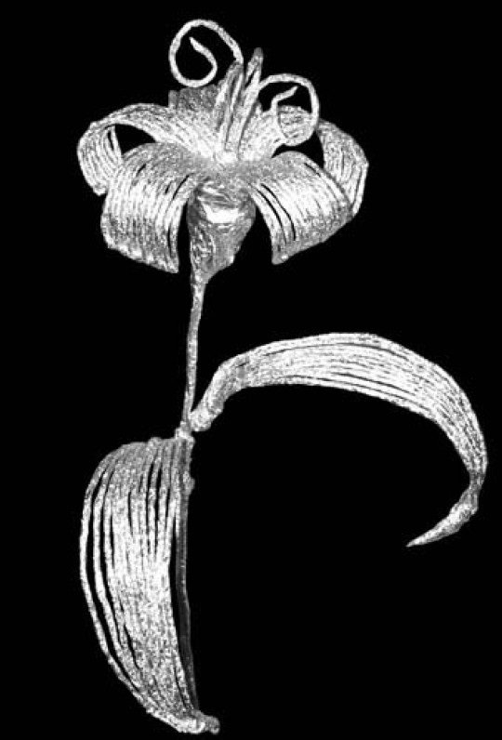
Мастер – класс для воспитателей
«Лилия из фольги»
Подготовила:
воспитатель Горковенко Т.Н.
МБДОУ «Белоярский ДС»

Slide 2
ЦЕЛЬ:
Познакомить педагогов с необычным материалом в художественной деятельности – фольгой.

Slide 3
ЗАДАЧИ:
1. Знакомство с фольгой, как материалом для поделок, приемами работы с ней, выполнение индивидуальных поделок по образцу и коллективной творческой работы.
2. Развитие мелкой моторики рук, внимания, воображения.
3.Воспитывать трудолюбие, аккуратность, усидчивость, самостоятельность.

Slide 4
Ребенок – это маленький первооткрыватель, который постоянно растет, развивается, меняется, узнает новое и никогда не сидит на месте. Поэтому очень важно найти занятие, которое придется ему по душе и поможет, активно развиваться не только физически, но и эмоционально. Начинать творить можно с самых малых лет. Что может быть веселее, чем мять фольгу или от души мазать краской по бумаге? Именно работа с фольгой развивают эстетическое восприятие, воображение, усидчивость, мелкую моторику и помогает познать окружающий мир в деталях. Фольга – удивительный, на редкость пластичный материал, из неё можно создавать необычные поделки, своим блеском напоминающие ювелирные украшения! Ее можно складывать, как бумагу или скатывать в шарики и колбаски, как пластилин. Фольга держится без клея, а поделки из нее сверкают подобно елочным игрушкам. Кроме того, алюминиевая фольга очень устойчива к высокой температуре и влажности. Фольгу лучше брать ту, что потоньше, так она будет легче скручиваться. Хорошо использовать конфетные фантики, которые нужны не только для того, чтобы поделка была цветной. Они пахнут шоколадом, напоминают о праздниках и игрушки из них неизменно радуют детей. Сама техника изготовления таких украшений из фольги довольно проста. Фольгу нарезают на полоски, и скручивают из них тонкие и гибкие проволочки или шарики, в зависимости от того, что хотят сделать.

Slide 5
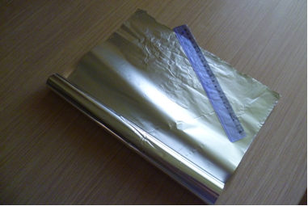
Для изготовления цветка нам понадобятся следующие инструменты и материалы: 1. Фольга. 2. Линейка.

Slide 6
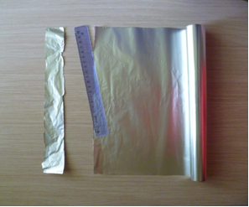
Последовательность выполнения работы: Изготавливаем основу для будущего цветка. Для этого берём фольгу, прикладываем линейку и аккуратно рвём фольгу, получая ровную полоску, шириной примерно 2,5 – 3 см.

Slide 7
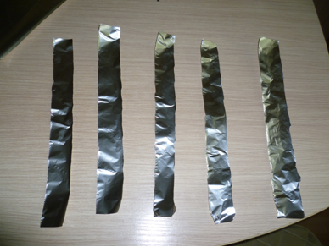
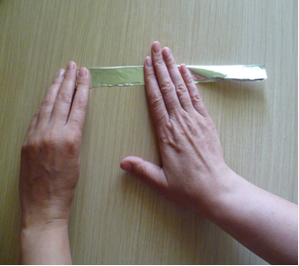
Приготавливаем 5 таких равных по ширине и длине полосок.
Далее берём одну полоску и складываем её пополам продольно.

Slide 8
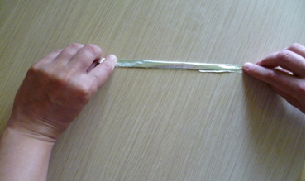
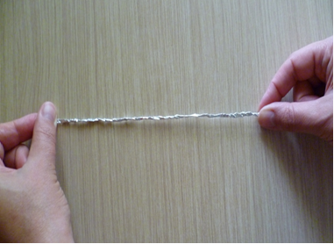
Складываем подобным образом ещё 2 раза.
Затем делаем вращательные движения пальцами обеих рук, напоминающие процесс прядения ниток из шерсти домашних животных нашими бабушками.
В итоге должен получиться вот такой жгутик.

Slide 9
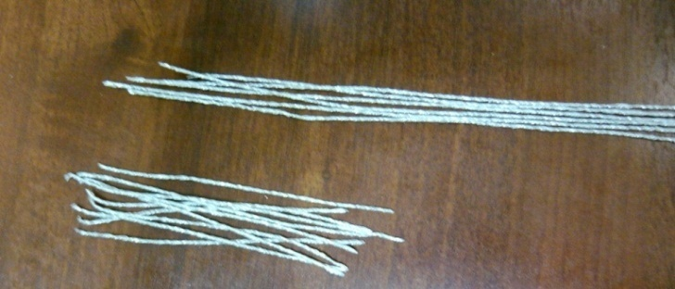
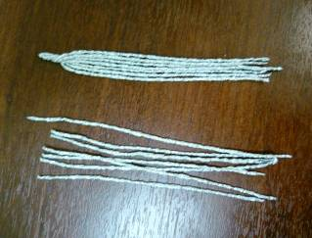
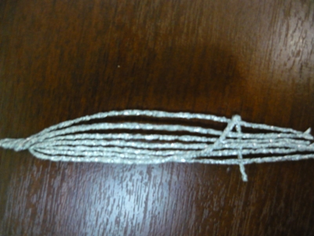
Лепестки
Взять проволочки для плетения и разрезать каждую из них пополам.
Разложить половинки и туго скрутить их кончики в жгут.

Slide 10
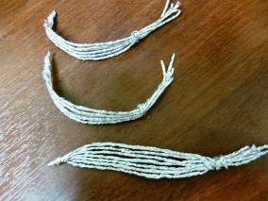
Изогнуть соединенные концами проволочки так, чтобы лепесток принял форму овала.
Зафиксировать ее, обмотав кончик одной из проволочек вокруг остальных.
Изогнуть лепесток, придав ему форму надутого ветром паруса
Из оставшихся половинок
Проволочек сплести еще 5
таких же лепестков.

Slide 11
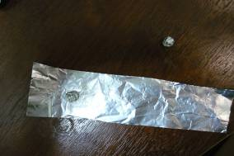
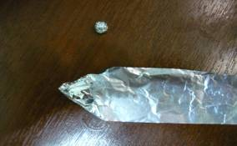
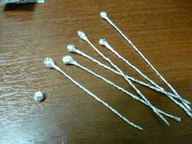
Тычинки
Маленький кусочек фольги скатать в плотный шарик
4 полоски разрезать поперек на 2 равные части.
Взять половинку полоски и плотно обернуть шарик ее концом.
Свободный конец фольги сомкнуть поперек и скатать в проволочку.

Slide 12
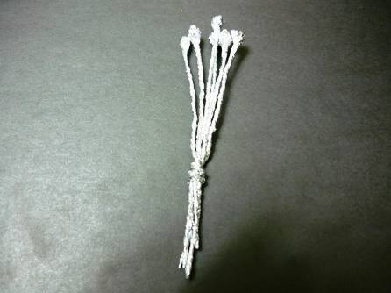
Точно так же сделать остальные тычинки.
Собрать тычинки в пучок и обмотать кончик одной из них вокруг остальных.

Slide 13
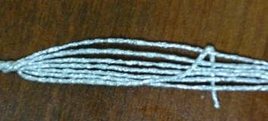
ЛИСТЬЯ
Разрезать проволочки пополам. Расположить половинки параллельно вплотную друг к другу и туго скрутить их кончики в жгут.
Обмотать конец одной из соединенных проволочек вокруг остальных . Оставив свободными кончики длиной 2-3 см.

Slide 14
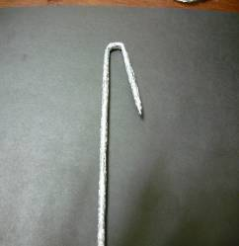
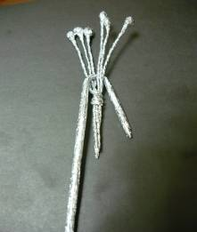
Сборка цветка
Сначала нужно закрепить тычинки на конце стебля:
Взять приготовленный стебель и согнуть его конец крючком.
Просунуть крючок между тычинками пучка и плотно обмотать конец крючка вокруг стебля, образовав тугую петлю

Slide 15
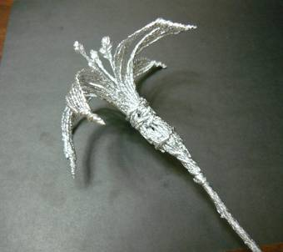
Теперь симметрично расположить все лепестки вокруг тычинок и целой проволочкой туго примотайте лепестки к стеблю
Отрезать от рулона еще одну
полоску фольги шириной 3 см и
плотно обернуть ею чашечку
цветка так, чтобы скрыть витки
проволочки, соединяющей низ
лепестков.

Slide 16
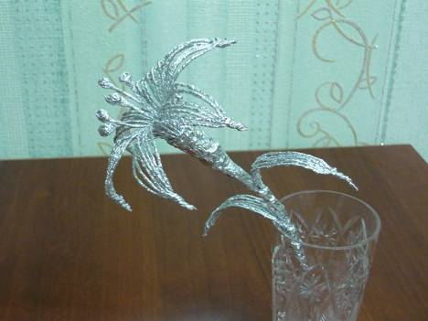
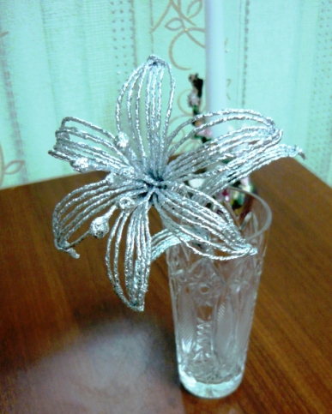
Полученные листья закрепить на стебле, туго обмотав вокруг него их свободные кончики.
Слегка изогнуть листья, придав им более естественную форму.

Slide 17
СПАСИБО ЗА ВНИМАНИЕ!

